Slide 1
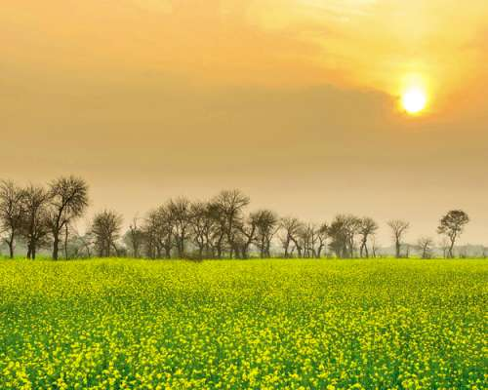
স্বাগতম

Slide 2
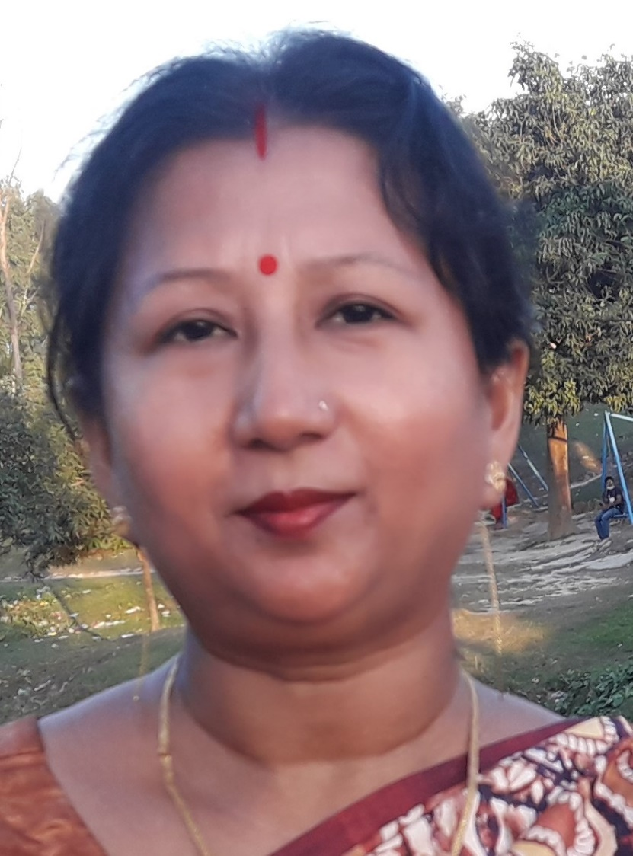
শিক্ষক পরিচিতি
কনিকা রায়।
প্রধান শিক্ষক
গোয়ালহাট সরকারি প্রাথমিক বিদ্যালয়
দিনাজপুর সদর ,দিনাজপুর ।

Slide 3
পাঠ পরিচিতি
শ্রেণিঃ দ্বিতীয়
বিষয়ঃগণিত
পাঠঃ ভাগ
সময়ঃ ৪০ মিনিট
তারিখঃ ০৬/০১/২০২১

Slide 4
শিখনফল
১৩.1.1: উপকরণ ব্যবহার করে ভাগ করতে পারবে ।
১৩.2.1: গুনের নামতা ব্যবহার করে ভাগ করতে পারবে ।

Slide 5
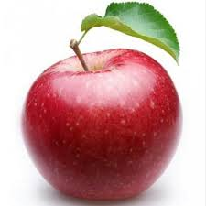
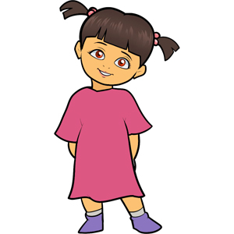
ছবি দেখে চিন্তা কর। প্রত্যেকে কয়টি করে পাবে ?

Slide 6
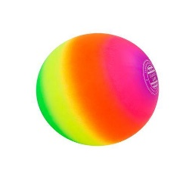
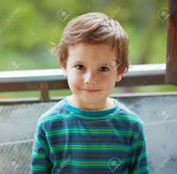
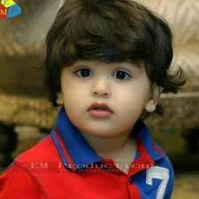
মনে কর তোমার কাছে ৮টি বল আছে ,তুমি বলগুলো তোমার
২ বন্ধুকে দিবে, তাহলে ২ জনে কয়টি করে বল পাবে?

Slide 7
আজকের পাঠ
ভাগ

Slide 8
বল ছিল কয়টি ?
৮টি
কয়জনকে ভাগ করে দিলাম ?
২ জনকে
প্রত্যেকে কয়টি করে পেল ?
৪টি
গাণিতিক বাক্যে লিখি
৮ ÷ ২ = ৪
এ ধরনের হিসাবকে ভাগ বলে ।
ভাগের চিহ্ন ÷

Slide 9
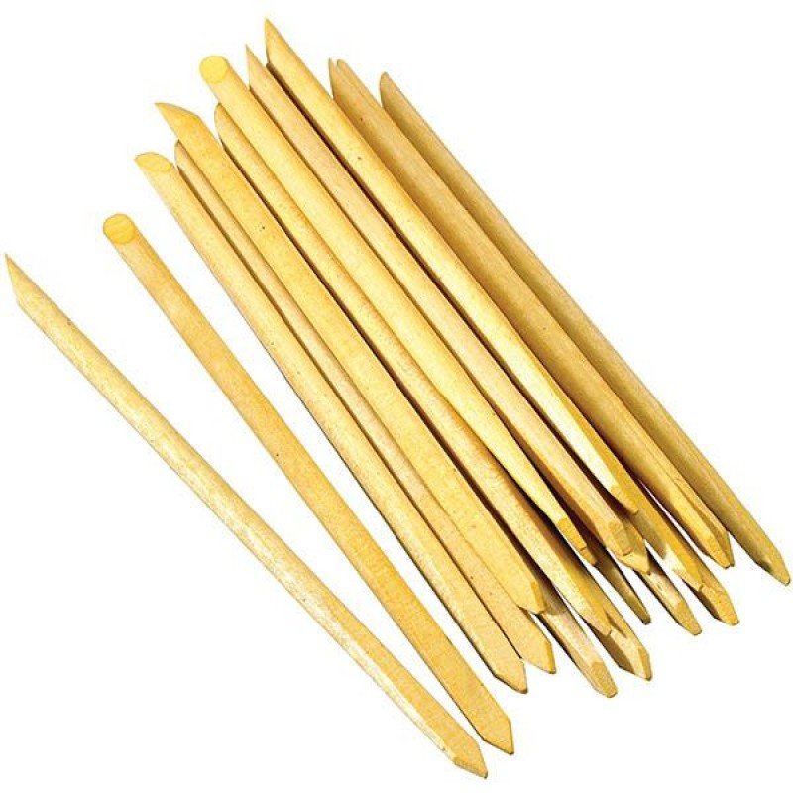
বাস্তব পর্যায়
কাঠি দিয়ে ।

Slide 10
১
২
৩
৪
৫
৬
৭
৮
৯
১০
১১
১২

Slide 11
১২
৪
৩
÷
=
মোট বস্তুর সংখ্যা
মোট দল সংখ্যা
বস্তুর সংখ্যা
গুনের নামতা ব্যবহার করেও আমরা ভাগ করতে পারি ।

Slide 12
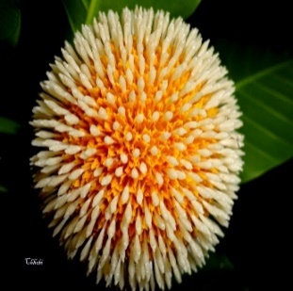
3× 1 = 3
3× 2 = 6
3× ৩=৯

Slide 13
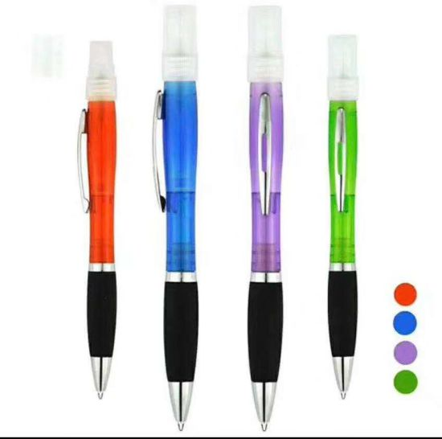
3 × 4 = 12
3 × 5 = 1৫
প্রত্যেকে পেল ৫টি আপেল। গাণিতিক বাক্যে ১৫ ÷৩ = ৫

Slide 14
দলীয় কাজ
২
১৮ টি বিস্কুট ৯ জনকে ভাগ করে দাও
১৮
÷
৯
২
=

Slide 15
পাঠ্য বইয়ের ৬৪ পৃষ্ঠা বের কর।

Slide 16
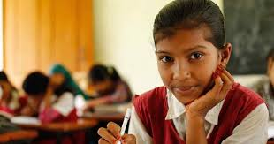
একক কাজ
আমাদের কাছে ১০টি বল আছে । যদি ৫ জনকে বল গুলো
সমান ভাবে ভাগ করে দেই তবে প্রতেকে কয়টি করে বল পাবে? এখানে কত ঘরের গুনের নামতা ব্যবহার করব ।

Slide 17
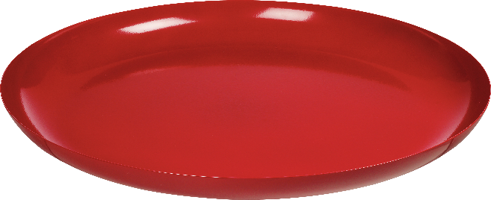
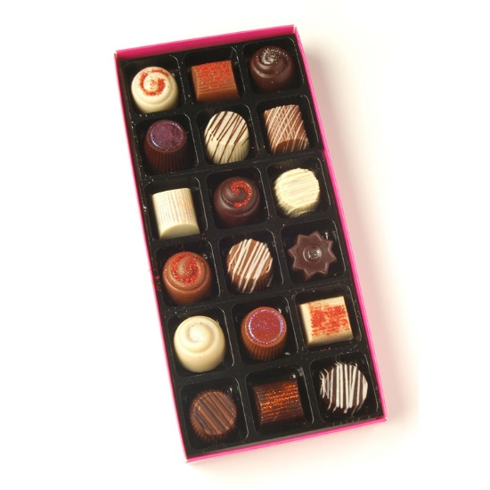
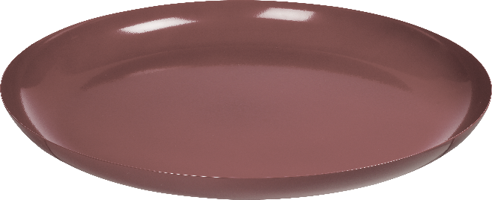
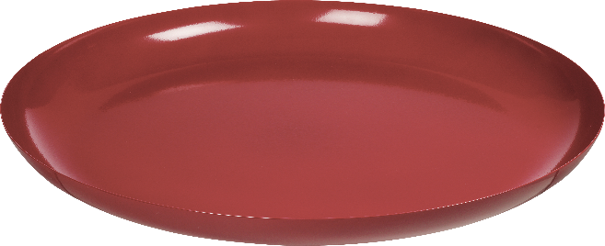
জোড়ায় কাজ
১৮টি চকলেট আছে । ৬ টি প্লেটে সমানভাবে ভাগ করে দিলে প্রত্যেক প্লেটে কয়টি করে চকলেট থাকবে ?

Slide 18
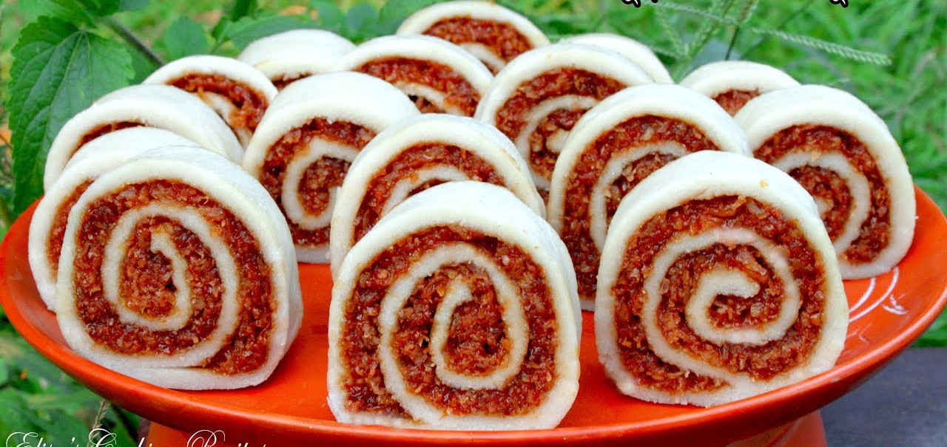
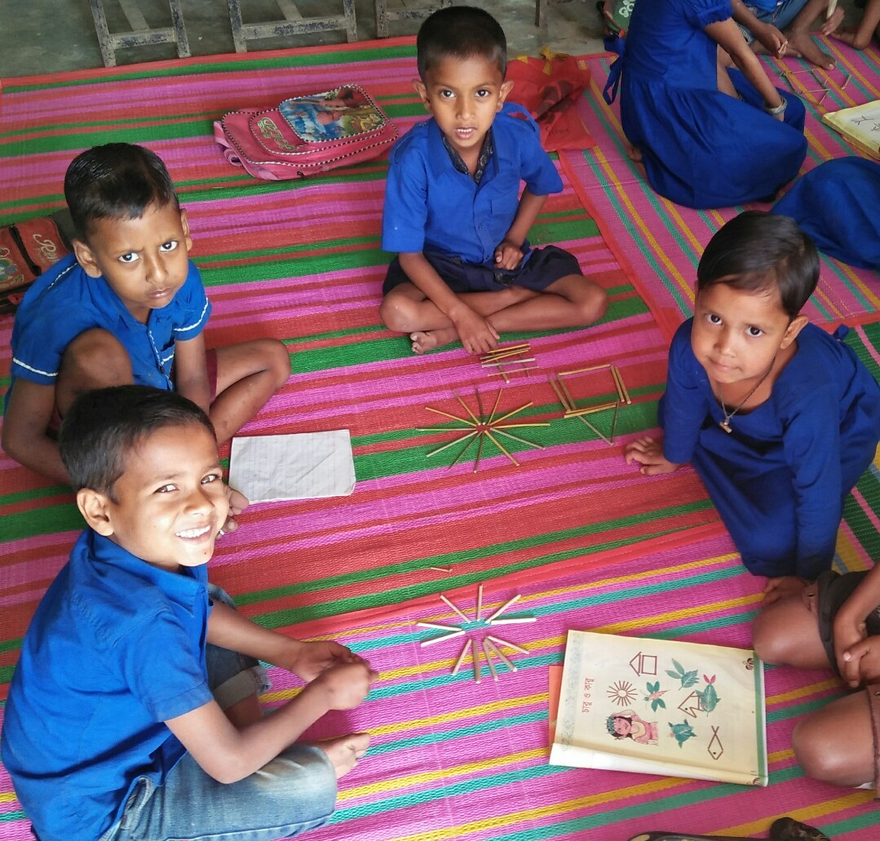
মূল্যায়ণ
১6 টি পিঠা 4 জনকে সমাভাবে ভাবে ভাগ করে দেওয়া হলো।
প্রত্যেকে কয়টি করে পিঠা পাবে ?

Slide 19
বাড়ির কাজ
২০টি কলা আছে। যদি ৫ জন শিশুকে সেগুলো সমানভাবে দেওয়া হয় , তবে প্রত্যেকে কয়টি করে কলা পাবে ?

Slide 20
সবাইকে ধন্যবাদ

